Slide 2
初めに
相川 裕希
DED所属 (2022年入社 ３年目) 脱RPGのインフラT & バックエンド基盤T所属 <やってきたこと> モバイル・WEBアプリケーション開発の勉強 ローコード開発ツールのPoC カード系基幹システムの保守・開発・移行 審査システムの更改案件のPG工程で使用するサンプル機能、基盤部品の実装 <お休み> 伊豆にキャンプに行き、河津桜を見てきました。
プロフェッショナルな知識、技術を持っているわけではないので多めに見ていただけると…

Slide 3
目的
コンテナとは何なのか？ざっくり理解してもらう
AWSでコンテナを動かすときどんな動かし方ができるか知ってもらう(脱RPGでの環境の変遷を踏まえ)
インフラへのマイナスイメージを払拭する

Slide 4
仮想化とは
仮想化の定義と基本的な概念 物理的なコンピューターリソース（CPU、メモリ、ストレージなど）を論理的に、領域を分け領域内のリソースとして利用できるようにする技術
メリット - 物理サーバの数が減る - 使用リソースの最適化 - ソフトウェアツールを使用して管理することができる - 障害時のリカバリー速度の向上 https://aws.amazon.com/jp/what-is/virtualization/

Slide 5

Linuxとは
Unix系のオープンソースのOS スパコン、サーバ、パソコン、スマホなど様々なもので使われている PCを一から作るときにWindowsをインストールするとお金がかかる
広い意味でのLinux(カーネル) OSのコアな部分。プロセス管理、メモリの管理などを行う。
狭い意味でのLinux(ディストリビューション） ハードウェアとやり取りするためのドライバー、ライブラリ、アプリケーションをまとめてパッケージ化したもの <例> CentOS RedHat Ubuntu Debian etc

Slide 6
コンテナとは
コンテナの定義 アプリケーション仮想化の一つ アプリケーションの実行に必要なファイル、ライブラリ、設定などをパッケージ化し、他の環境から独立した実行環境を提供する技術。
コンテナエンジン コンテナイメージからコンテナを作成し、実行するためのソフトウェア。Dockerが有名
コンテナを利用するメリット - アプリデプロイの高速化 - リソース利用の効率化 - 環境に依存しないアプリ実行環境を用意できる

Slide 7
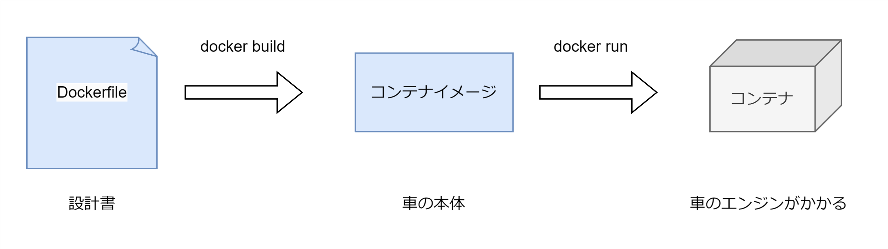
Dockerコンテナが動くまで

Slide 8
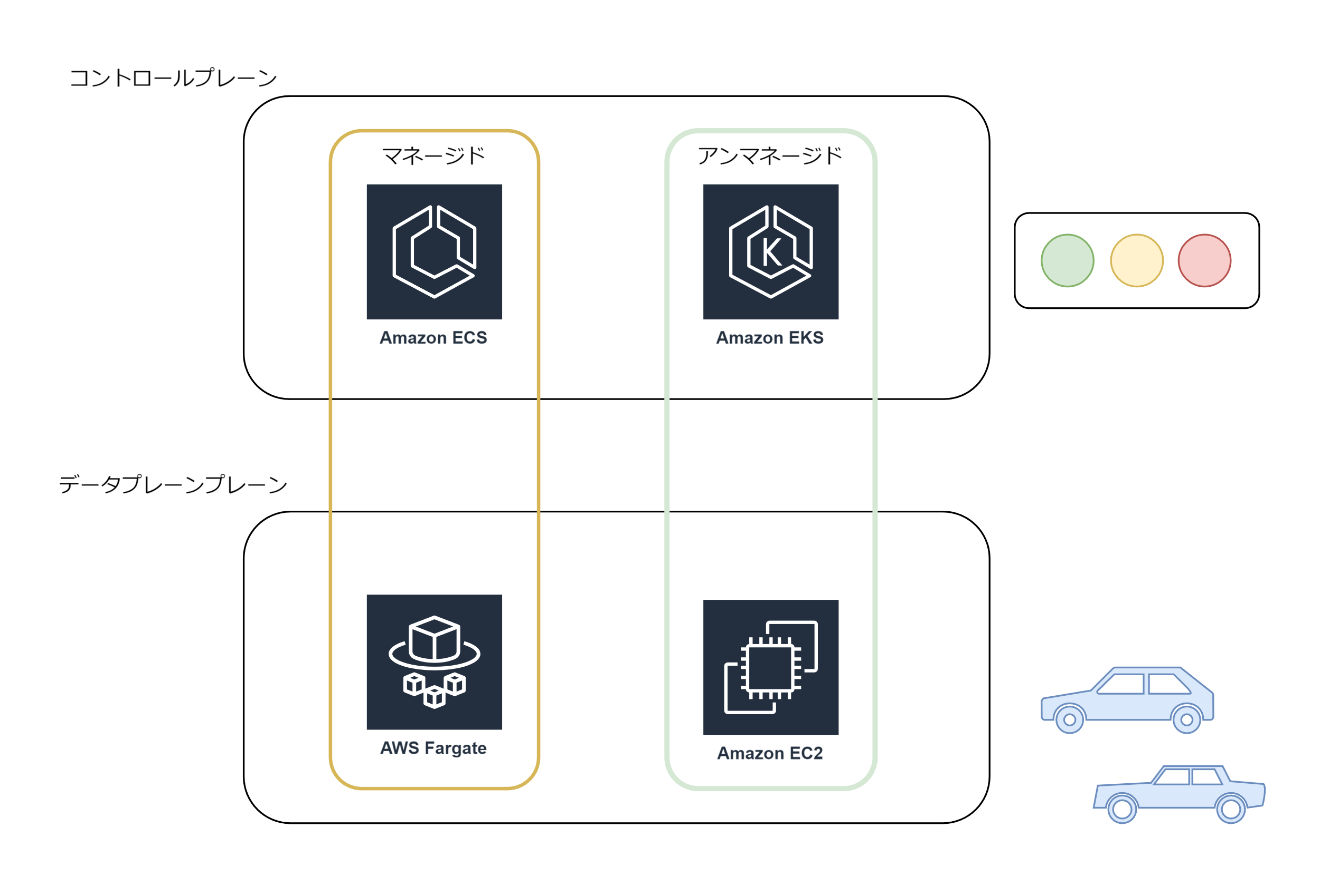
AWSを用いてコンテナを動かすときの選択肢
コントロールプレーン :
どのようにコンテナが動くかを制御するもの
データプレーン : コントロールプレーンから受けた制御をもとにコンテナが動く場所

Slide 9
それぞれの特徴(データプレーン)
EKS kubenetesという広く使われているコンテナを管理するプラットフォームを使用している
できることが多い、自由度が高い
ECS
AWSによって完全に管理されている 必要な知識がAWS,ECSのみの知識でよいため、学習コストが低 い

Slide 10
それぞれの特徴(コントロールプレーン)
AWS Fargate マネージドなコンテナの実行環境
サーバレスなため、インフラの管理コストが減る スケーリングがシンプル
EC2
リソース自由度が高い 柔軟な制御ができる スケーリングが複雑(Auto Scalingなどを使用する必要がある)

Slide 11
ECS&FargateからEKS&EC2に変わった理由
コンテナのリポジトリ(車のガレージ)がAWS管理外にある Github Container Registryを使いたいというお客様の意向 AWS管理のコンテナのリポジトリはECR
外からコンテナイメージを持ってくるときにCatoを通るがCatoの証明書がないと外部にアクセスできない。ホストが証明書をもっていないと車を出庫できない
Fargateにはホストに証明書を配備する仕組みがなくGithub Container Registryからイメージをデプロイすることができない
EKS＆EC2なら実現可能ということでEKS＆EC2に変更した

Slide 12
私見
結論 ECS&EC2でも証明書をマウントして外部と接続することはできそう。 ただ、お客さんがkubenetesにかなり有識であったためEKS&EC2の組み合わせに変更になりました。

Slide 13
ECS EKSの選定に関する私見
AWSでインフラがすべて完結できる設計になる場合はECS&Fargateを選定するのが良いと考える EKSを使用した感想として、ECSより細かくできることが多い 可観測性、運用、監視など マルチプラットフォームの場合(クラウドとオンプレの併用、別のクラウドサービスとの併用の場合)はEKSを選定するのが良いと考える ECSは覚えないといけない言葉がEKSに比べ圧倒的に少ない。FargateもサーバのことをAWSにお任せできるので管理が非常に楽

Slide 14
学んだこと
インフラとアプリを業務で経験することでシステムの全体像がわかる
k8sは難しい、慣れれば便利かも(毛利さんはECSのほうが難しいと言っていた)
両方のサービスをもっと使って、今後最適な選択肢が取れるようになりたい。

Slide 15
最後に

